Slide 1
LA SEGURIDAD Y SALUD EN EL TRABAJO UN COMPROMISO DE TODOS

Slide 2
NIDIA ROCIO SOTELO SUÁREZ
FT. ESP PRL. MG EN PROTECCIÓN SOCIAL
LIDER TÉCNICA
AXA COLPATRIA ARL
Bogotá, Noviembre 14 del 2019

Slide 3
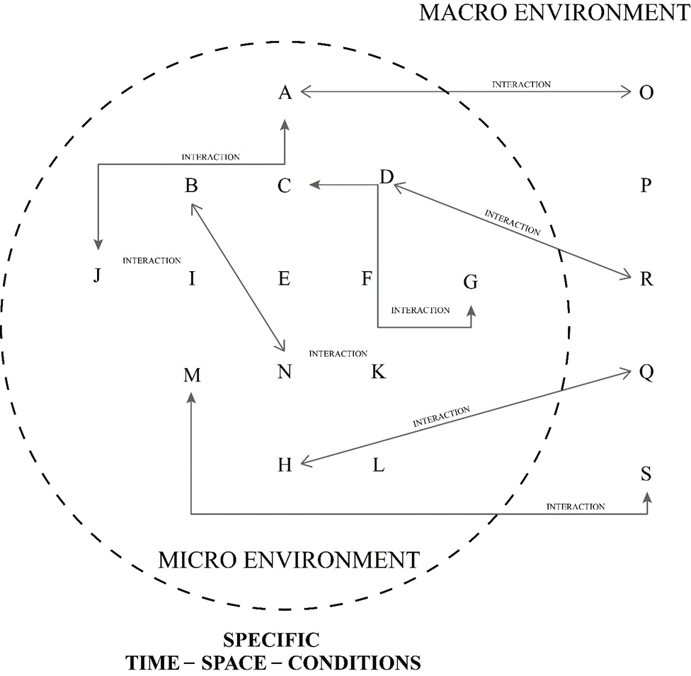
PREVENCIÓN
CONOCIMIENTO
+
(3)
EVENTO ADVERSO
Personas
Medio ambiente
Bienes
Reputación
(4)
DAÑO
PÉRDIDA
Personas
Medio ambiente
Bienes
Reputación
(1)
PELIGRO
(2) RIESGO
-
GESTIÓN
Sistema de Trabajo, desarrollado por Barón, W.G. "The Participatory Ergonomics in the Design of Safety Systems in Complex Work Systems" Advances in Social & Occupational Ergonomics . En: Suiza ISBN: 978-3-319-41688-5 ed: Springer International Publishing , v. , p.153 - 165 ,2017

Slide 4
Medidas de prevención y control
Eliminación
Sustitución
Controles de Ingeniería
Controles administrativos
Equipos y Elementos de Protección Personal y Colectivo
Decreto 1072 de 2015 Artículo 2.2.4.6.24. (91). 2.2.4.6.24
Fuente: https://www.oshatrain.org/courses/images/706/706-4-2-hoc-niosh.jpg
Fuente: https://www.picquery.com/c/ansi-z10

Slide 5
CICLO DE VIDA – SISTEMAS DE TRABAJO
1. Concepción
2. Construcción
3. Funcionamiento
4. Disposición final
Construcción
Puesta en funcionamiento
Pruebas piloto
Eliminación de fallos
Operación rutinaria
Expansión – contracción -cambios
Control de disfuncionamientos
Desmantelamiento
Disposición final controlada
?
Fuente: Barón, W.G. Considerações para o Desenho de Sistemas de Segurança. VII congresso Vertentes e Desafios da Segurança - VDS 2017 Portugal

Slide 7
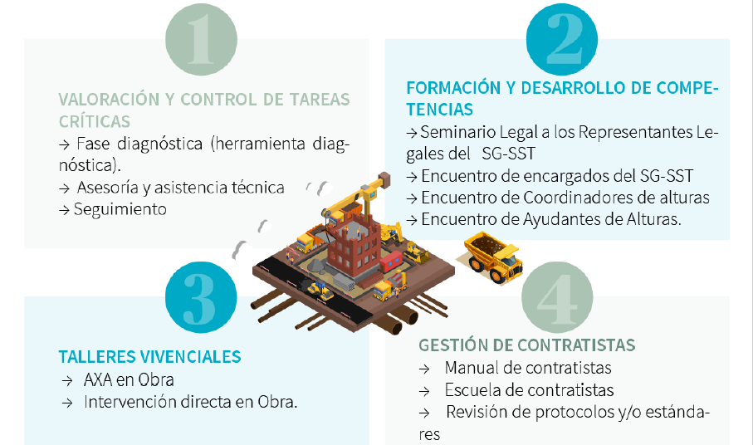

Slide 8
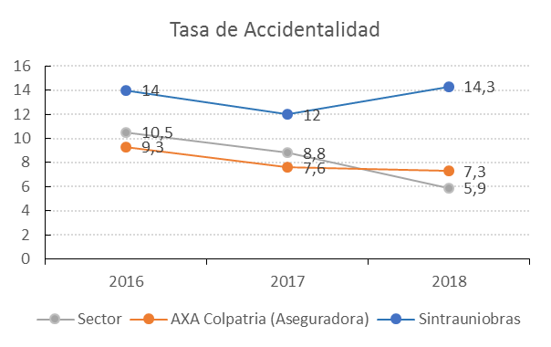
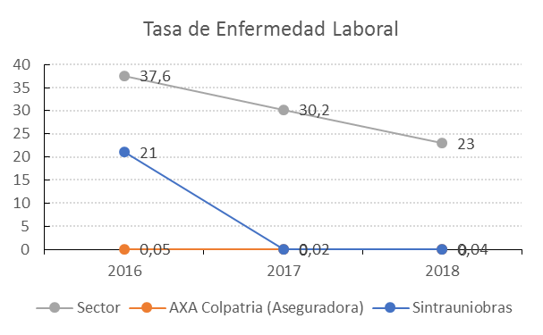
RESULTADOS EN SST – SINTRAUNIOBRAS 2016 - 2018
FUENTE: Base de datos SGRL 2019
El 15% de las personas que se encuentran en frente de obra son mujeres
El 45% de los trabajadores son mayores de 50 años

